Slide 1
Wozu impfen? Was Eltern über Impfungen wissen sollten

Slide 2
Warum Impfen aus Sicht der Einzelperson ?
Impfungen schützen vor Infektion und Erkrankung
Für die Einzelperson gilt:
Nur wer geimpft ist, ist auch geschützt

Slide 3
Warum Impfen aus Sicht der Einzelperson ?
Warum ist Impfen für den Einzelnen wichtig?
Bei Virusinfektionen stehen keine geeigneten Medikamente zur
Behandlung zur Verfügung
Bei bakteriellen Infektionen können Antibiotika wegen Bildung
von Resistenzen nicht mehr wirksam sein
Viele, durch Impfung verhinderbare Krankheiten verlaufen fulminant
ab den ersten Krankheitszeichen bis zum Tod vergeht nur kurze Zeit
Behandlungen greifen meist nicht mehr
Bei Vorliegen bestimmter Grunderkrankungen besteht eine höhere
Erkrankungswahrscheinlichkeit und das Risiko von schweren
Krankheitsverläufen

Slide 4
Warum Impfen aus Sicht der Einzelperson ?
Warum sollte der Einzelne Verantwortung für seine Familie übernehmen:
Kleinkinder können gegen viele Krankheiten noch nicht geimpft werden
Sie können daher nur dadurch geschützt werden, wenn alle engen Familienangehörigen, die für bestimmte Krankheitserreger empfindlich sind, geimpft sind
Personen nach bestimmten Krebstherapien haben vorübergehend keine Immunabwehr
Auch Sie können daher nur dadurch geschützt werden, dass alle engen Familienangehörigen geimpft sind
Das Gleiche gilt für Personen mit angeborenen oder erworbenen Immunschwächen

Slide 5
Warum Impfen aus Sicht der öffentlichen Gesundheit ?
Impfen ist aus Sicht der öffentlichen Gesundheit besonders dann wichtig wenn:
sehr viele Krankheitsfälle auftreten, die unabhängig von der
Schwere der Erkrankung einen hohen volkswirtschaftlichen
Schaden anrichten
Wenige Fälle auftreten, die aber in der Regel einen schweren
Verlauf haben und dadurch zu einer hohen Zahl von Toten und Personen mit bleibenden Behinderungen führen
Personen durch ihre Tätigkeit andere Personen gefährden, wenn sie Infektionsträger sind oder selbst eine hohe Gefährdung durch ihre Tätigkeit haben

Slide 6
Warum Impfen aus Sicht der öffentlichen Gesundheit ?
Zusätzliche Kriterien aus Sicht der öffentlichen Gesundheit:
bei Kinderlähmung (Eradikationsprogramm) und Masern
(Eliminationsprogramm) ist es wichtig, dass über den Schutz des
Einzelnen hinaus auch eine hohe Durchimpfungsrate erreicht wird,
um die Ausbreitung der Krankheit zu verhindern

Slide 7
Warum Impfen aus Sicht der öffentlichen Gesundheit ?
Zusätzliche Kriterien aus Sicht der öffentlichen Gesundheit:
Bei Neueinführungen von Impfungen muss darüberhinaus die
Wirtschaftlichkeit geprüft werden was bedeutet, dass die Kosten
der Impfung in Relation zu den verhinderten Fällen und den damit
verbundenen Kosten zu setzen sind
Nicht zuletzt sind auch zu erwartende Nebenwirkungen des
Impfstoffs in Relation zum Nutzen abzuwägen

Slide 8
Warum Impfen aus Sicht der öffentlichen Gesundheit ?
Hieraus ergibt sich, dass nicht jede Impfung, die dem Einzelnen
aufgrund seiner Lebensweise einen deutlichen Vorteil bringt, auch
aus volksgesundheitlicher Sicht für Massen-Impfungen geeignet
sein muss.
Im Umkehrschluss könnte man auch festhalten, dass nicht jede Impfung, die aus volksgesundheitlicher Sicht wichtig is, für den einzelnen einen klar erkennbaren Nutzen bringt
Hier gilt es jedoch Soziale Verantwortung zu übernehmen

Slide 9
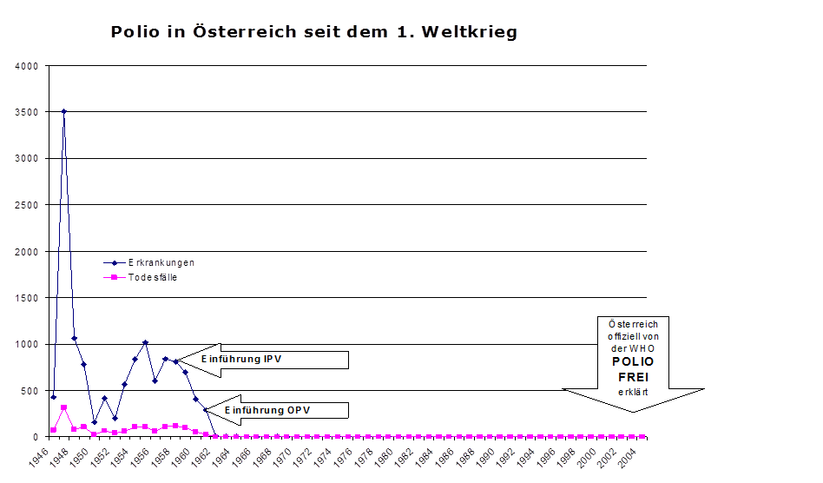

Slide 11
Scharlach in Österreich seit dem 1. Weltkrieg

Slide 12
Lungentuberkulose in Österreich seit dem 1. Weltkrieg

Slide 13
Warum öffentliches Impfkonzept ?
Ab Mitte der 90er Jahre gab es einen Innovationsschub bei den Impfstoffen. Eine neue Generation von modernen, insbesondere aber von Kombinationsimpfstoffen kam auf den Markt
In weiterer Folge waren Impfungen für viele Eltern kaum mehr leistbar

Slide 14
Warum öffentliches Impfkonzept ?
Aus diesem Grunde wurde unter Frau BM Lore Hostasch das sogenannte Impfkonzept zwischen Bund, Bundesländern und Hauptverband der Sozialversicherungsträger abgeschlossen
Die Regelungen beinhaltet im Kern, dass Impfstoffkosten im Rahmen des Impfkonzepts zu 2/3 vom Bund (BMG), und zu je 1/6 von den Bundesländern und dem HVB getragen werden.
Die Bundesländer sind zur Übernahme der Durchführungskosten für die Impfungen verpflichtet.

Slide 15
Warum öffentliches Impfkonzept ?
Zielvorgabe ist, dass die in diesem Paket enthaltenen Impfungen für Kinder und Erziehungsberechtigte kostenlos angeboten werden
Die ständige Aktualisierung des Impfkonzepts - unter Berücksichtigung der vorhandenen Budget Ressourcen - ist Bestandteil dieser vertraglichen Regelung

Slide 16
Entwicklung des Impfwesens in Österreich seit 1989
 |  |  |  | 1989 | 1990 | 1991 | 1992 | 1993 | 1994 | 1995 | 1996 | 1997 | 1998 | 1999 | 2000 | 2001 | 2002 | 2003 | 2004 | 2005 | 2006 | 2007 | 2008 | 2009 | 2010 | 2011 | 2012 | 2013 | 2014
DTP | Kleinkinder
DT
Tetanus
DTPHib
DTPHibIPV
DTPIPV + Hep.BHib
DTPHibHepBIPV |  |  |  |  |  |  |  |  |  |  |  |  |  |  |  |  |  |  |  |  |  |  |  |  |  |  |  |  |  | Sechsfach
Pneumokokken für Risikokinder |  |  |  |  |  |  |  |  |  |  |  |  |  |  |  |  |  |  |  |  |  |  |  |  |  |  |  |  |  | Pneumokokken Risikokinder
Pneumokokken für alle |  |  |  |  |  |  |  |  |  |  |  |  |  |  |  |  |  |  |  |  |  |  |  |  |  | ??? |  |  |  | Pneumokokken alle
Rotavirus |  |  |  |  |  |  |  |  |  |  |  |  |  |  |  |  |  |  |  |  |  |  |  |  |  |  |  |  |  | Rotavirus
Polio OPV
MM
MMR |  |  |  |  |  |  |  |  |  |  |  |  |  |  |  |  |  |  |  |  |  |  |  |  |  |  |  |  |  | Masern Mumps Röteln
Röteln (13.LJ) |  | Schulkinder
dT
dTIPV
dTaP
dTaPIPV |  |  |  |  |  |  |  |  |  |  |  |  |  |  |  |  |  |  |  |  |  |  |  |  |  |  |  |  |  | Vierfach (dTaP IPV)
Hepatitis B |  |  |  |  |  |  |  |  |  |  |  |  |  |  |  |  |  |  |  |  |  |  |  |  |  |  |  |  |  | Hepatitis B
Meningokokken 12. Lebensjahr |  |  |  |  |  |  |  |  |  |  |  |  |  |  |  |  |  |  |  |  |  |  |  |  |  | ??? |  |  |  | Meningikokken (ACWY)
 |  |  |  |  |  |  |  |  |  |  |  |  |  |  |  |  |  |  |  |  |  |  |  |  |  |  |  |  |  | HPV

Slide 17
HPV Impfung für Buben und Mädchen - I
In der Schule (4. Schulstufe)
→ Beginn Herbst 2014
→ 2-Dosen Impfschema (1+1)
→ Zweite Teilimpfung nach 6 Monaten
(= im gleichen Schuljahr)
→ 4-valenter Impfstoff
→ Kostenfrei

Slide 18
HPV Impfung für Buben und Mädchen - II
An öffentlichen Impfstellen der Bundesländer u/o niedergel. Bereich:
→ ab Februar 2014
→ ab dem vollendeten 9. Lebensjahr bis zum vollendeten 12. Lebensjahr kostenlos (3 Geburten-Jahrgänge)
→ 4-valenter Impfstoff
→ 2-Dosen Impfschema (1+1)
→ Zeitpunkt für die Inanspruchnahme gilt der Zeitpunkt der ersten Teilimpfung
→ Kostenfrei

Slide 19
HPV Impfung für Buben und Mädchen - III
Nur an öffentlichen Impfstellen der Bundesländer:
→ ab Februar 2014
→ zwischen vollendetem 12. - 15. Lebensjahr (Catch-up)
→ 2-teiliges Impfschema
→ 4-valenter Impfstoff
→ zum vergünstigten Selbstkostenpreis (ca. 50,-/Dosis)

Slide 20
Impfkalender 2014 - kostenfrei Säuglinge und Kleinkinder
Alter→ ↓Impfung | 1. Lebensjahr |  |  |  |  |  | 2. Lebensjahr
 | 7. Woche | 3. Monat | 5. Monat | 6. Monat | 11. Monat | 12. Monat
Rotavirus (RV) | RV 2 bzw. 3, Teilimpfungen Abstand mind. 4 Wo. in Abhängigkeit vom verwendeten Impfstoff
Diphtherie (DIP) Tetanus (TET) Pertussis (PEA) Poliomyelitis (IPV) Haemophilus infl. B (HIB) Hepatitis B (HBV) |  | 1. 6-fach | 2. 6-fach |  |  | 3. 6-fach frühestens 6 Mo. nach 2. Teilimpfung
Pneumokokken (PNC) |  | 1. PNC | 2. PNC |  |  | 3. PNC frühestens 6 Mo. nach 2. Teilimpfung
Mumps Masern(MMR) Röteln |  |  |  |  | MMR 2 Impfungen Abstand mind. 4 Wo.

Slide 21
Impfkalender 2014 - kostenfrei Schulkinder
Alter→ ↓Impfung | 7. Jahr | 8. Jahr | 9. Jahr | 10. Jahr |  | 11. Jahr | 12. Jahr | 13. Jahr | 14. Jahr. | 15. Jahr
Diphtherie (dip) Tetanus (TET) Pertussis (PEA) Poliomyelitis (IPV) | 4-fach |  |  |  |  |  |  | 4-fach (dip+TET+PEA+IPV) für Kinder, die vorher nur eine dip+Tet+IPV Impfung erhalten haben
Hepatitis B (HBV) |  | Grundimmunisierung (0/1/6 Monate) oder Auffrischung
Mumps Masern (MMR) Röteln |  | MMR (Nachholen bei Kindern, die keine oder nur eine Impfung erhalten haben und nicht immun sind)
Meningokokken (MEC4) |  |  |  |  |  |  | MEC4
Humane Papillomaviren (HPV) |  |  |  | 2 x HPV (0/6 Monate) |  |  |  | 2 x HPV ¹ (0/6 Monate)
¹ Catch-up Programm zu einem günstigen Selbstkostenpreis

Slide 22
